Slide 1

PROJET SCIENTIFIQUE Smart Patate
Exia.Cesi
2016-2017
VAUBOURG Mandel
CHAMPAULT Quentin

Slide 2
SOMMAIRE
Contexte Du Projet
Expérimentation
Explication circuit/Composant
Présentation Prototype
Bilan Projet

Slide 3
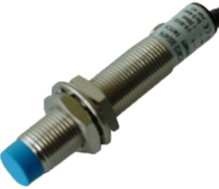
Contexte Du Projet
Présentation du projet
Utilisation des capteurs capacitif

Slide 4
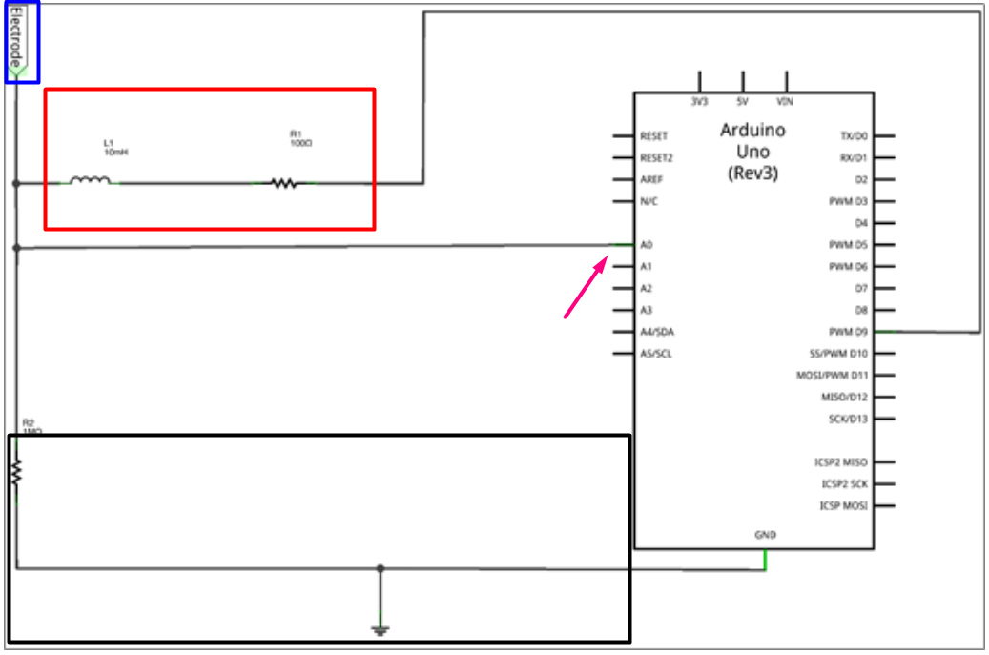
Expérimentation Expérience 1

Slide 5
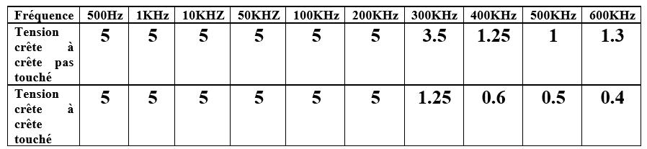
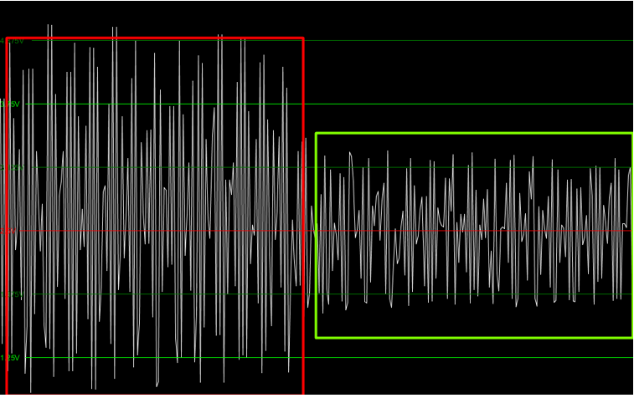
Expérimentation Expérience 1

Slide 6
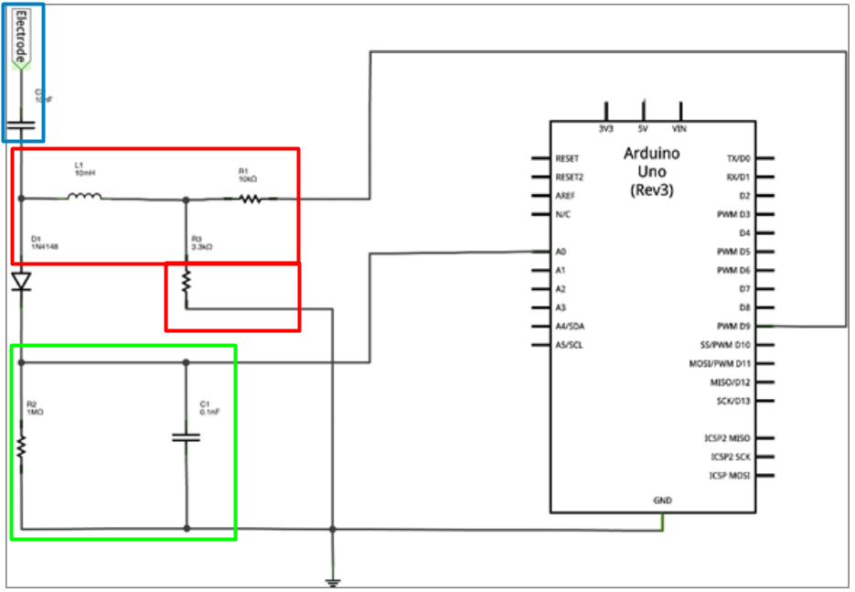
Expérimentation Expérience 1

